Slide 1
espressione
entità sintattica la cui valutazione produce un valore oppure non termina (indefinita)
  per la valutazione occorre fare delle assunzioni esplicite (ad es. sulla precedenza degli operatori)
  la valutazione produce un valore (un comando può anche non produrne)
  un’espressione può anche essere non numerica (espressioni del LISP: (cons a b))
sintassi di una espressione
  espressa da una grammatica libera o
  da un albero di derivazione (spesso usati nei calcolatori)

Slide 2
rappresentazione di espressioni:
notazione infissa
  l’operatore (binario) è posto fra i due operandi;
  (x+y)*z
  necessarie le parentesi e le regole di precedenza fra operatori
notazione (polacca) prefissa
  l’operatore precede i due operandi
  * + a b + cd ↔ (a + b) * (c + d)
  non servono parentesi e regole di precedenza se è nota la arietà dell’operatore

Slide 3
notazione postfissa (polacca inversa)
  l’operatore segue i due operandi
  a b + c d + * ↔ (a + b) * (c + d)
  non servono parentesi e regole di precedenza se è nota la arietà dell’operatore
notazione polacca Vs notazione infissa
  rappresenta in modo uniforme operatori con qualsiasi numero di operandi
  si evitano le parentesi
  esercizio: scrivere un programma che valuti le espressioni infisse o quelle pre(post)fisse

Slide 4
semantica delle espressioni
la rappresentazione di una espressione influenza il modo in cui si determina la sua semantica, e quindi come essa è valutata
notazione infissa:
  facile da scrivere e usare
  occorre definire la precedenza degli operatori
  4+3*5 x=4 and y=5 ↔ x=(4 and y)=5
  occorre definire l’associatività;
  15-5-3 ↔ (15-5)-3 oppure 15-(5-3)
  non è possibile valutare l’espressione con una sola scansione;

Slide 5
notazione prefissa
l’espressione è valutata con una sola scansione da sinistra a destra, usando una pila:
  push(prossimo simbolo dell’espressione)
  se il simbolo è un operatore, metti in C il numero di argomenti goto 1.
  se il simbolo è un operando decrementa C
  se C ≠ 0, goto 1.
  se C = 0,
    push(pop(pop, … , pop))
    se non ci sono operatori goto 6.
    C = n-m (n = argomenti dell’operatore al top della pila; m = numero di operandi nella pila sopra l’operatore); goto 4.
  se c’è un prossimo simbolo goto 1

Slide 6
notazione postfissa
è valutata con una sola scansione da sinistra a destra e usando una pila:
  push(prossimo simbolo dell’espressione)
  se il simbolo è un operatore, push(simbolo(pop … pop))
  se c’è un prossimo simbolo goto 1

Slide 7
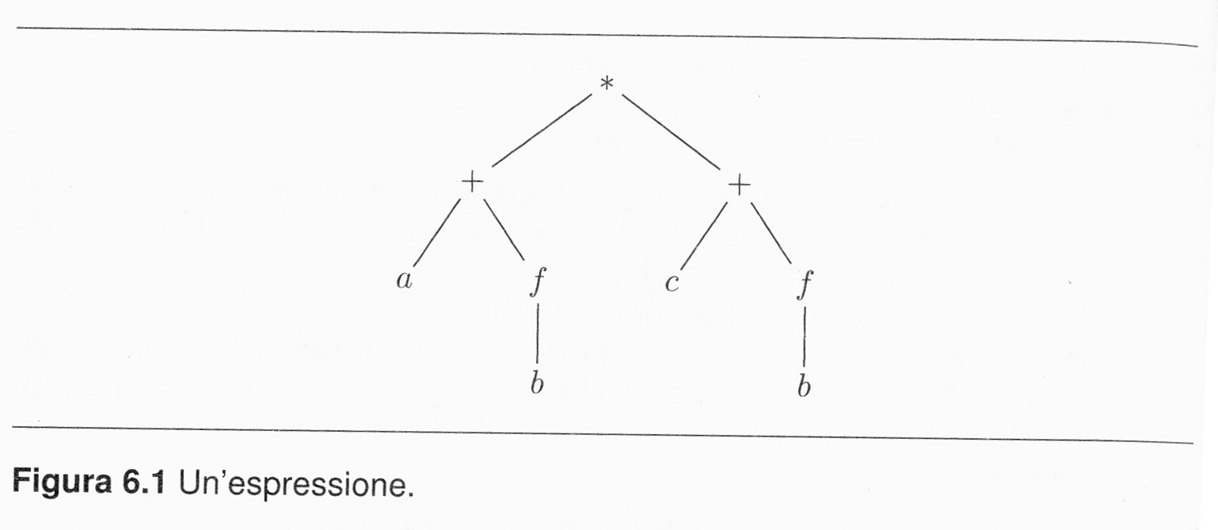
valutazione delle espressioni
albero sintattico:
  ogni nodo non foglia è etichettato con un operatore
  ogni nodo foglia è etichettato con una costante, una variabile o un operando elementare
  ogni sottoalbero che ha come radice un figlio di un nodo N è un operando per l’operatore associato a N
  (a + f (b)) * (c + f(b))

Slide 8
fissato un albero sintattico, le rappresentazioni infissa, prefissa e postfissa si ottengono dalle visite in ordine simmetrico, anticipato e differito
ordine di valutazione delle sottoespressioni
quale ordine seguire per valutare una espressione?
  effetti collaterali: in (a+f(b))*(c+f(b)) cosa succede se f modifica a?
  aritmetica finita: (a-b+c) può causare overflow a seconda dell’ordine di valutazione
  operandi non definiti: (a==0 ? b : b/a) valutazione eager e lazy
  short circuit: (a==0 || b/a>2) è valutata lazy
  ottimizzazione: i compilatori possono decidere cosa valutare per ottimizzare l’uso della memoria

Slide 9
comando:
entità sintattica la cui valutazione ha un effetto collaterale, ma non necessariamente produce un valore
  per la valutazione occorre fare assunzioni esplicite
  la valutazione di una espressione è un valore
  la valutazione di un comando è un nuovo stato
  (quindi i comandi modificano gli stati)
  un esempio di comando?

Slide 10
variabile
il paradigma imperativo usa la variabile modificabile (contenitore o locazione)
  provvista di un nome
  che contiene dei valori modificabili con assegnamenti
il paradigma OO usa il modello a riferimento (reference model): la variabile non è un contenitore, ma un riferimento per (un meccanismo per accedere a) un valore
per i linguaggi funzionali la variabile è un identificatore che denota un valore; non ci sono variabili modificabili

Slide 11
assegnamento
exp1 oper_ass exp2
  calcola l’l-valore di exp1 per determinare un contenitore loc
  calcola l’r-valore di exp2
  modifica loc con il valore ottenuto
cosa posso mettere qui?
r-valore
l-valore

Slide 12
in C il comando di assegnamento è un operatore che restituisce anche l’r-valore calcolato; e in Pascal?
x = 2
y = x = 2
x = x + 1
assegna 2 a x;
restituisce il valore 2
assegna 2 a x;
restituisce il valore 2;
assegna il risultato del comando (2) a y
due accessi alla variabile;
uno per determinare l’l-valore, uno per prelevare l’r-valore;
non è un grave problema

Slide 13
effetto collaterale
b = 0;
a[f(3)] = a[f(3)] + 1;
con
int f(int n){
if b == 0 {b = 1; return 1;}
else return 2; }
assegna
a[1]+1 ad a[2]
int j=f(3);
a[j] = a[j]+1; funziona meglio
in generale:
  X=Y assegna l’r-valore di Y alla locazione indicata dall’l-valore di Y e restituisce il nuovo r-valore
  X =+ Y incrementa X della quantità data dall’r-valore di Y e restituisce il nuovo r-valore
  ++X incrementa X e restituisce il nuovo r-valore
  X++ restituisce l’r-valore di X e incrementa
a[f(3)] += 1 meglio ancora

Slide 14
perché il modello a riferimento è diverso da quello a variabile modificabile (Java)?
x := e
x := y
x è un riferimento (un puntatore) all’oggetto ottenuto dalla valutazione di e;
questo è diverso da copiare il valore di e nella locazione associata a x
x e y sono due riferimenti allo stesso oggetto;
Java adotta
il modello a riferimento per i tipi classe
il modello a variabile modificabile per i dati primitivi

Slide 15
comandi per il controllo di sequenza
comandi per il controllo di sequenza esplicito:
sequenza, comando composto, goto
comandi condizionali:
specificano alternative sulla prosecuzione della computazione in base al verificarsi di certe condizioni
comandi iterativi:
ripetono un comando per un numero di volte predefinito o dipendente da certe condizioni

Slide 16
comandi per il controllo di sequenza esplicito: sequenza
C1 ; C2
C1 ; C2; …; Cn
l’esecuzione di C2 comincia dopo il termine di C1; se la valutazione dei comandi restituisce un valore, questo valore è quello del secondo comando
associa a sinistra

Slide 17
comandi per il controllo di sequenza esplicito:
comando composto (blocco)
begin
…
end
{
…
}
Algol, Pascal
C, C++, Java

Slide 18
comandi per il controllo di sequenza esplicito: goto
goto etichetta
problema:
cosa succede al RdA se salto all’interno di un blocco?
posso modificare, correggere, riutilizzare un pezzo di software con goto?
Djikstra
“Goto statement considered harmful”, 1968
Boehm, Jacopini
“Flow diagram, Turing machines and languages with only two formation rules”, 1966
non c’è in Java

Slide 19
altri comandi per il controllo di sequenza esplicito:
break:
termina l’esecuzione di una iterazione o di un blocco
continue:
termina l’esecuzione di una iterazione e forza l’inizio della successiva
return:
termina la valutazione di una funzione e restituisce il controlla al chiamante

Slide 20
comandi condizionali (o di selezione):
specificano alternative fra due o più possibili prosecuzioni della computazione in base al verificarsi di certe condizioni logiche
if BEXP then C1 else C2
if BEXP then C1
if BEXP1 if BEXP2 then C1 else C2
comando
espressione logica
comando
problema di ambiguità: come si risolve?

Slide 21
if BEXP then C1 else C2 endif
if BEXP1 then C1
elseif BEXP2 then C2
…
elseif BEXPn than Cn
else Cn+1
endif
il comando condizionale è implementato con le istruzioni di test e salto della macchina fisica sottostante
terminatore
if a più rami

Slide 22
case EXP of
label1: C1;
label2: C2;
…
labeln: Cn;
else Cn+1
endcase
che differenza c’è fra if annidati e case?
come si implementano?
conviene sempre usare il case?

Slide 23
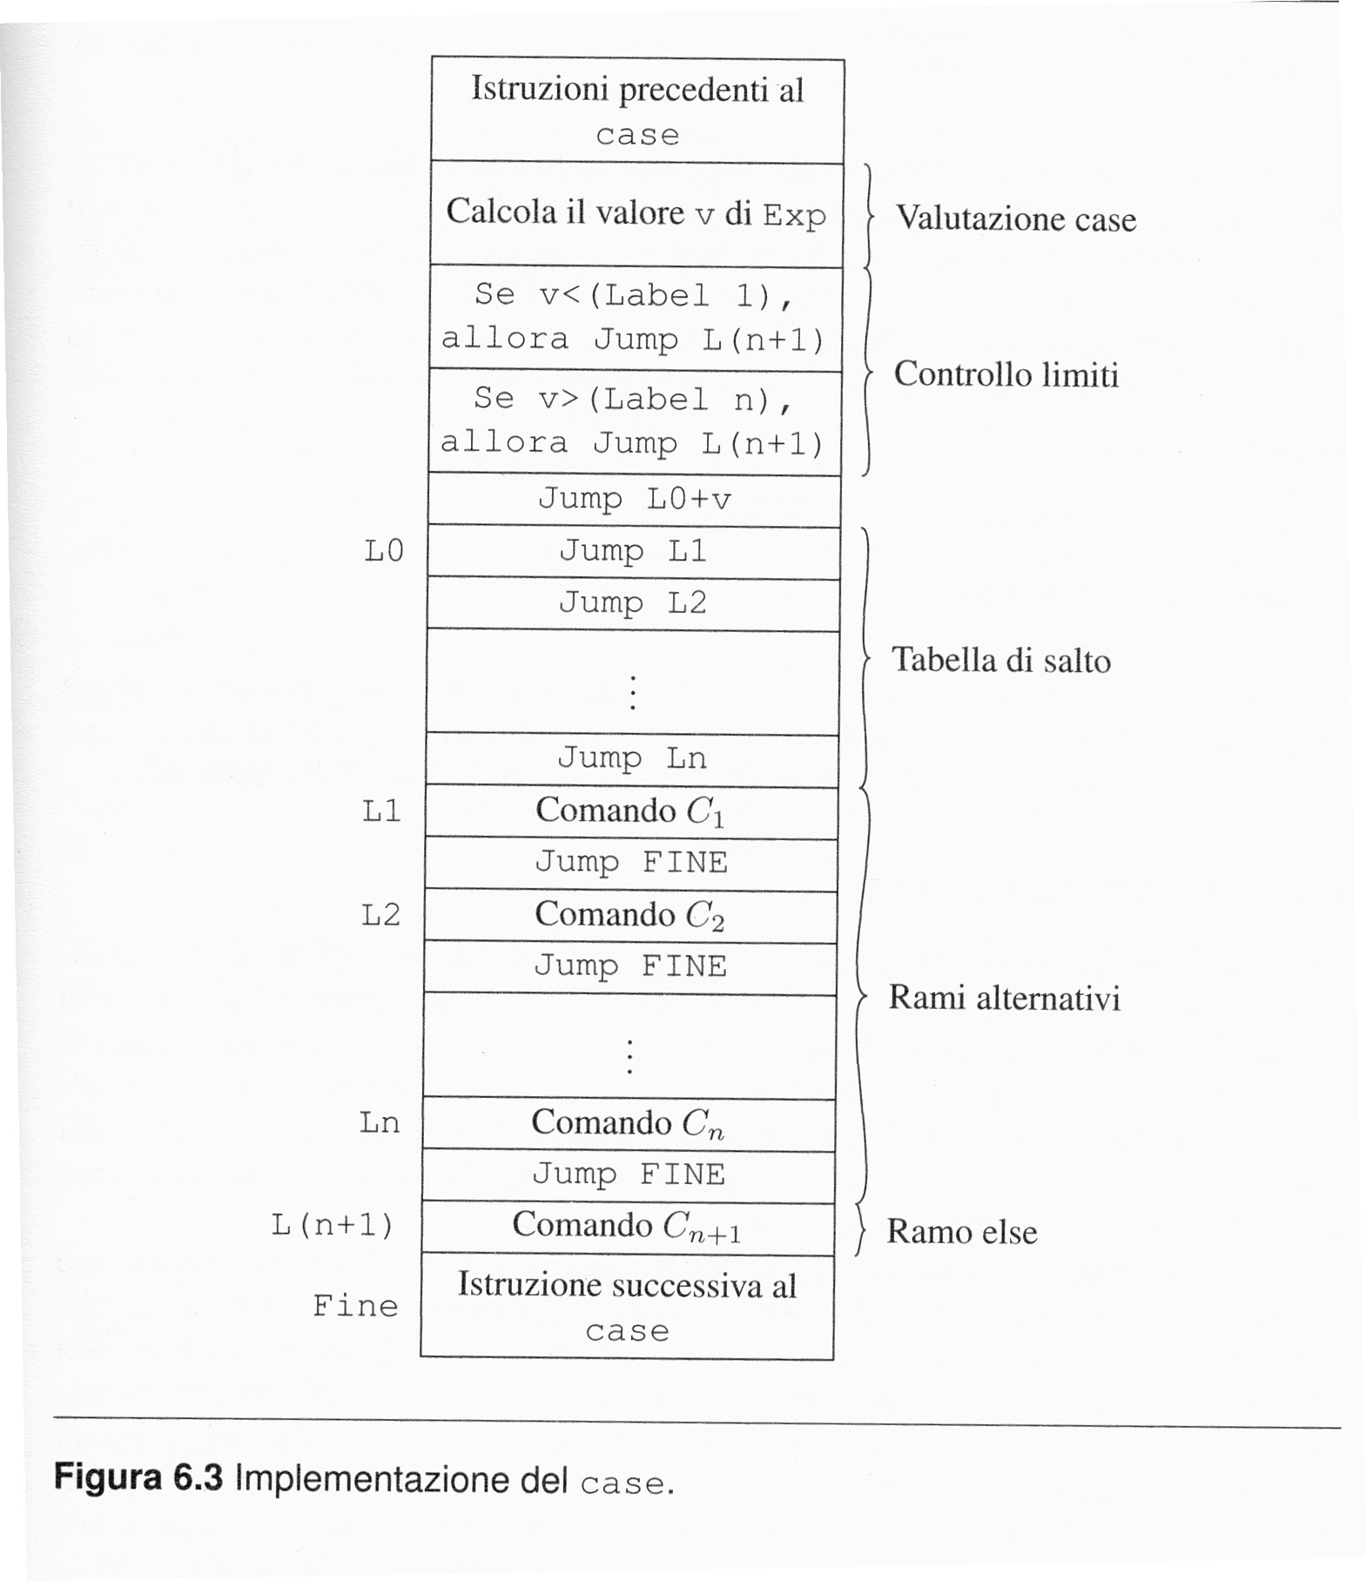

Slide 24
comandi iterativi: iterazione indeterminata
while BEXP do C
repeat C until BEXP
do C while BEXP
il while si implementa con il salto incondizionato sulla macchina fisica
valutare BEXP
se BEXP è vera eseguire C

Slide 25
comandi iterativi: iterazione determinata
for I = inizio to fine by passo do C
vincolo di semantica statica: la variabile di controllo non può essere modificata nel corpo C
iteration_ count = (fine – inizio + passo ) / passo
variabile di controllo
costante a tempo di compilazione

Slide 26
differenze fra le implementazioni:
  vincolo di semantica rilassato e espressioni non congelate
  numero di iterazioni (test dopo esecuzione del corpo)
  segno del passo (downto, reverse)
  valore finale dell’indice (overflow, visibilità)
  salto nel ciclo
come si implementa e si ottimizza il for?

Slide 27
f(x) = x se x pari
↑ se x dispari
questa funzione è calcolabile?
calcolarla con un linguaggio fatto da assegnamento, sequenza, if, iterazione determinata; si può fare?

Slide 28
foreach (parametro formale : espressione) comando
applica comando a tutti gli elementi di espressione, in cui figura parametro formale
int somma(int [ ] A) {
int acc = 0;
for (int i=0; i<lenght(A); i++)
acc += A[i];
return acc;}
int somma(int [ ] A) {
int acc = 0;
foreach (int e : A)
acc += e;
return acc;}
si applica a tutti i tipi iterabili; Java 5 lo supporta

Slide 29
ricorsione
int fib(int n) {
if (n == 0) return 1;
else if (n == 1) return 1;
else return fib(n-1)+fib(n-2); }
ricorsione ⇒ gestione dinamica della memoria
(alloco nuovi record di attivazione per le chiamate successive della stessa funzione)
sequenza di Fibonacci

Slide 30
int fatt(int n) {
if (n <= 1) return 1;
else return n * fatt (n-1); }
riusciamo a scrivere la somma ?
e il prodotto ??
e l’esponente ???

Slide 31
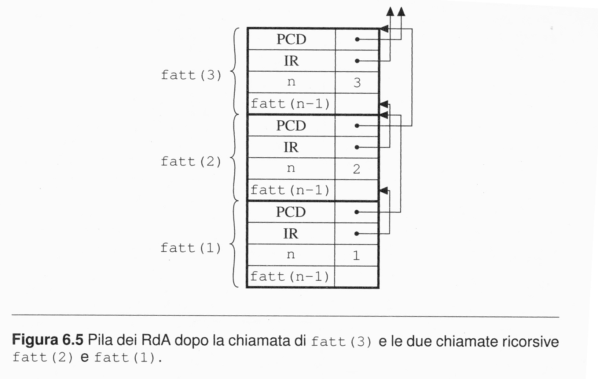

Slide 32
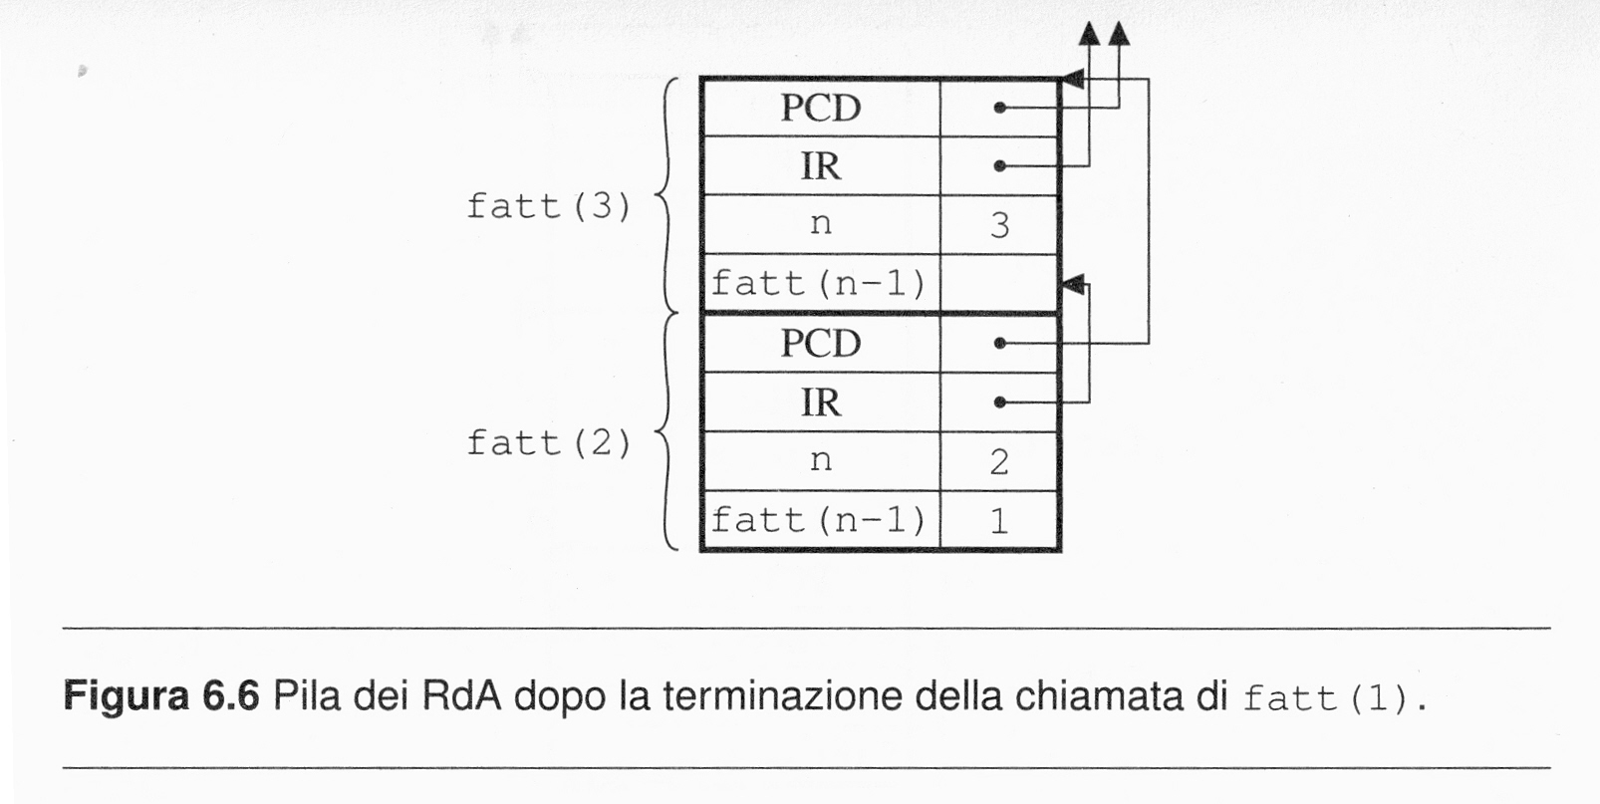

Slide 33
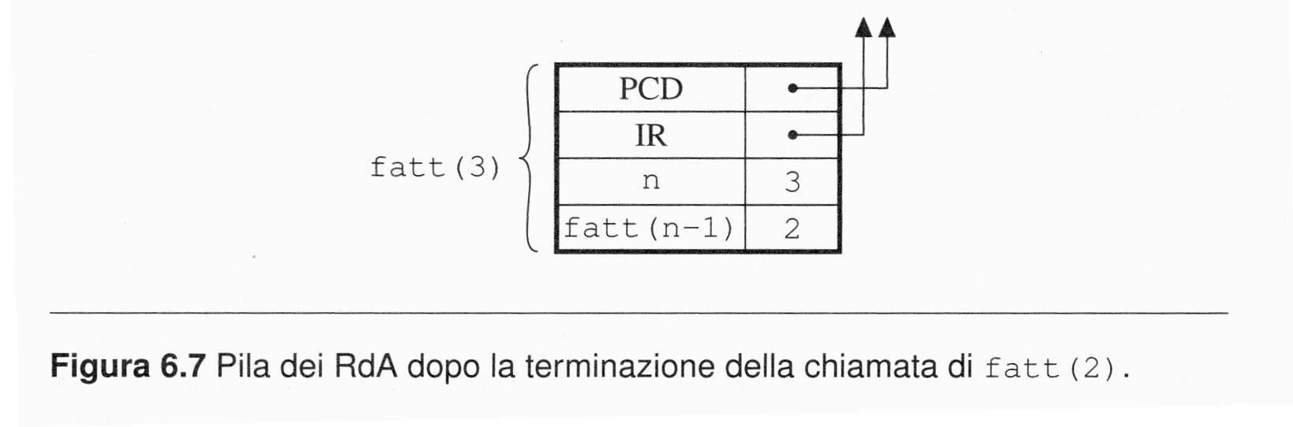

Slide 34
int fattrc(int n, int res) {
if (n <= 1) return res;
else return fattrc(n-1, n*res); }
le chiamate ricorsive producono:
fattrc(n, 1) → fattrc(n-1, n*1) → fattrc(n-2, (n-1)*n*1) → … → fattrc(1, 1*2*… *(n-1)*n*1)
il valore restituito da fatt(n, res) è lo stesso restituito dalla chiamata fattrc(n-1, n*res), senza altre computazioni, e lo stesso per tutte le chiamate
non serve mantenere in memoria tutti i RdA, ma solo l’ultimo

Slide 35
sia F una funzione che contenga la chiamata a una funzione G (anche uguale a F); la chiamata a G si dice tail call se F restituisce il valore di G senza fare ulteriori computazioni; se tutte le chiamate ricorsive presenti in F sono tail call, allora F si dice tail recursive
int f(int n) {
if (n == 0) return 1;
else if (n == 1) return f(0);
else if (n == 2) return f(n-1);
else return f (1)*2 ; }
tail call
tail call
tail call ??

Slide 36
è sempre possibile trasformare una funzione ricorsiva in una con tail ricorsiva (lo fate per somma e prodotto?)
int fibrc(int n, int res1, int res2) {
if (n == 0) return res2;
else if (n == 1) return res2;
else return fibrc(n-1, res2, res2+res1)
Fibonacci con tail recursion

